Slide 1

Ingresse
Integrantes:
Carlos Dominciano RA 01212110,
Diego Silva RA 01212083,
Guilherme Brandão RA 01212097,
Hanna Santos RA 01212068,
Isaque Monteiro RA 01212069,
Milena Fazolim RA 01212164

Slide 2
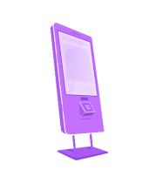
Ingresse
Problema
Alta demanda repentina e sem preparo;
Hardware's danificados;
Hardware's com pouca vida útil;
Altas filas por lentidão do sistema;
Clientes impacientes.
Solução
Alerta de volume maior de pessoas;
Identificar rapidamente a necessidade de troca/manutenção;
Monitoramento de hardware's full time;
Aumento da performance do hardware;
Clientes satisfeitos pela velocidade do auto-atendimento.
Contexto

Slide 3

Ingresse
Proto-
Personas

Slide 4

Objetivos
Dispositivos
Independência financeira.
Crescer profissionalmente.
Automatização de alguns processos em sua casa (Alexa por exemplo).
Uso de diversos serviços e processos como Amazon, Ifood, Uber,etc. Um notebook para trabalho e um pc para uso pessoal. Celular para uso pessoal e profissional.
Comportamento
Constantes compras e vendas pela internet.
Leva a vida no 220 e faz tudo de modo mais rápido.
Facilidade de adaptação a mudanças e novas tecnologias.
Referência entre amigos e familiares no quesito tecnologia.
Assistência técnica - 25 anos

Slide 5

Objetivos
Dispositivos
Aumentar a produtividade de sua equipe.
Reduzir seu desgaste no dia-a-dia ao melhorar o trabalho do seu time.
Se atualizar às mudanças constantes do mercado.
Durante o seu tempo livre segue notícias pelo celular.
Usa sistema operacional Windows tanto no trabalho quanto em casa.
Um notebook de uso profissional e pessoal.
Comportamento
Comparar os preços e vê as melhores promoções antes de realizar compras.
Leva sua vida profissional e pessoal seguindo “rituais” pré estabelecidos.
Tem suas preferências, mas se mantém atualizado.
Prefere dados e informações mais simples.
Gerência - 47 anos

Slide 6

Ingresse
UserStory
Requisito

Slide 7

Eu, enquanto:
Quero:
Para:
Informações de software e hardware da máquina
Análise das informações seja mais fácil e rápida.
sistema de alertas por máquina
Eu saiba qual das máquinas está com problema.
Suporte Técnico

Slide 8
Eu, enquanto:
Quero:
Para:
Histórico de erros e problemas
Eu saiba qual máquina precisa ser consertada ou trocada.
Preciso de uma interface com alertas
Eu possa delegar o concerto para a equipe de suporte técnico.
Gerente

Slide 9
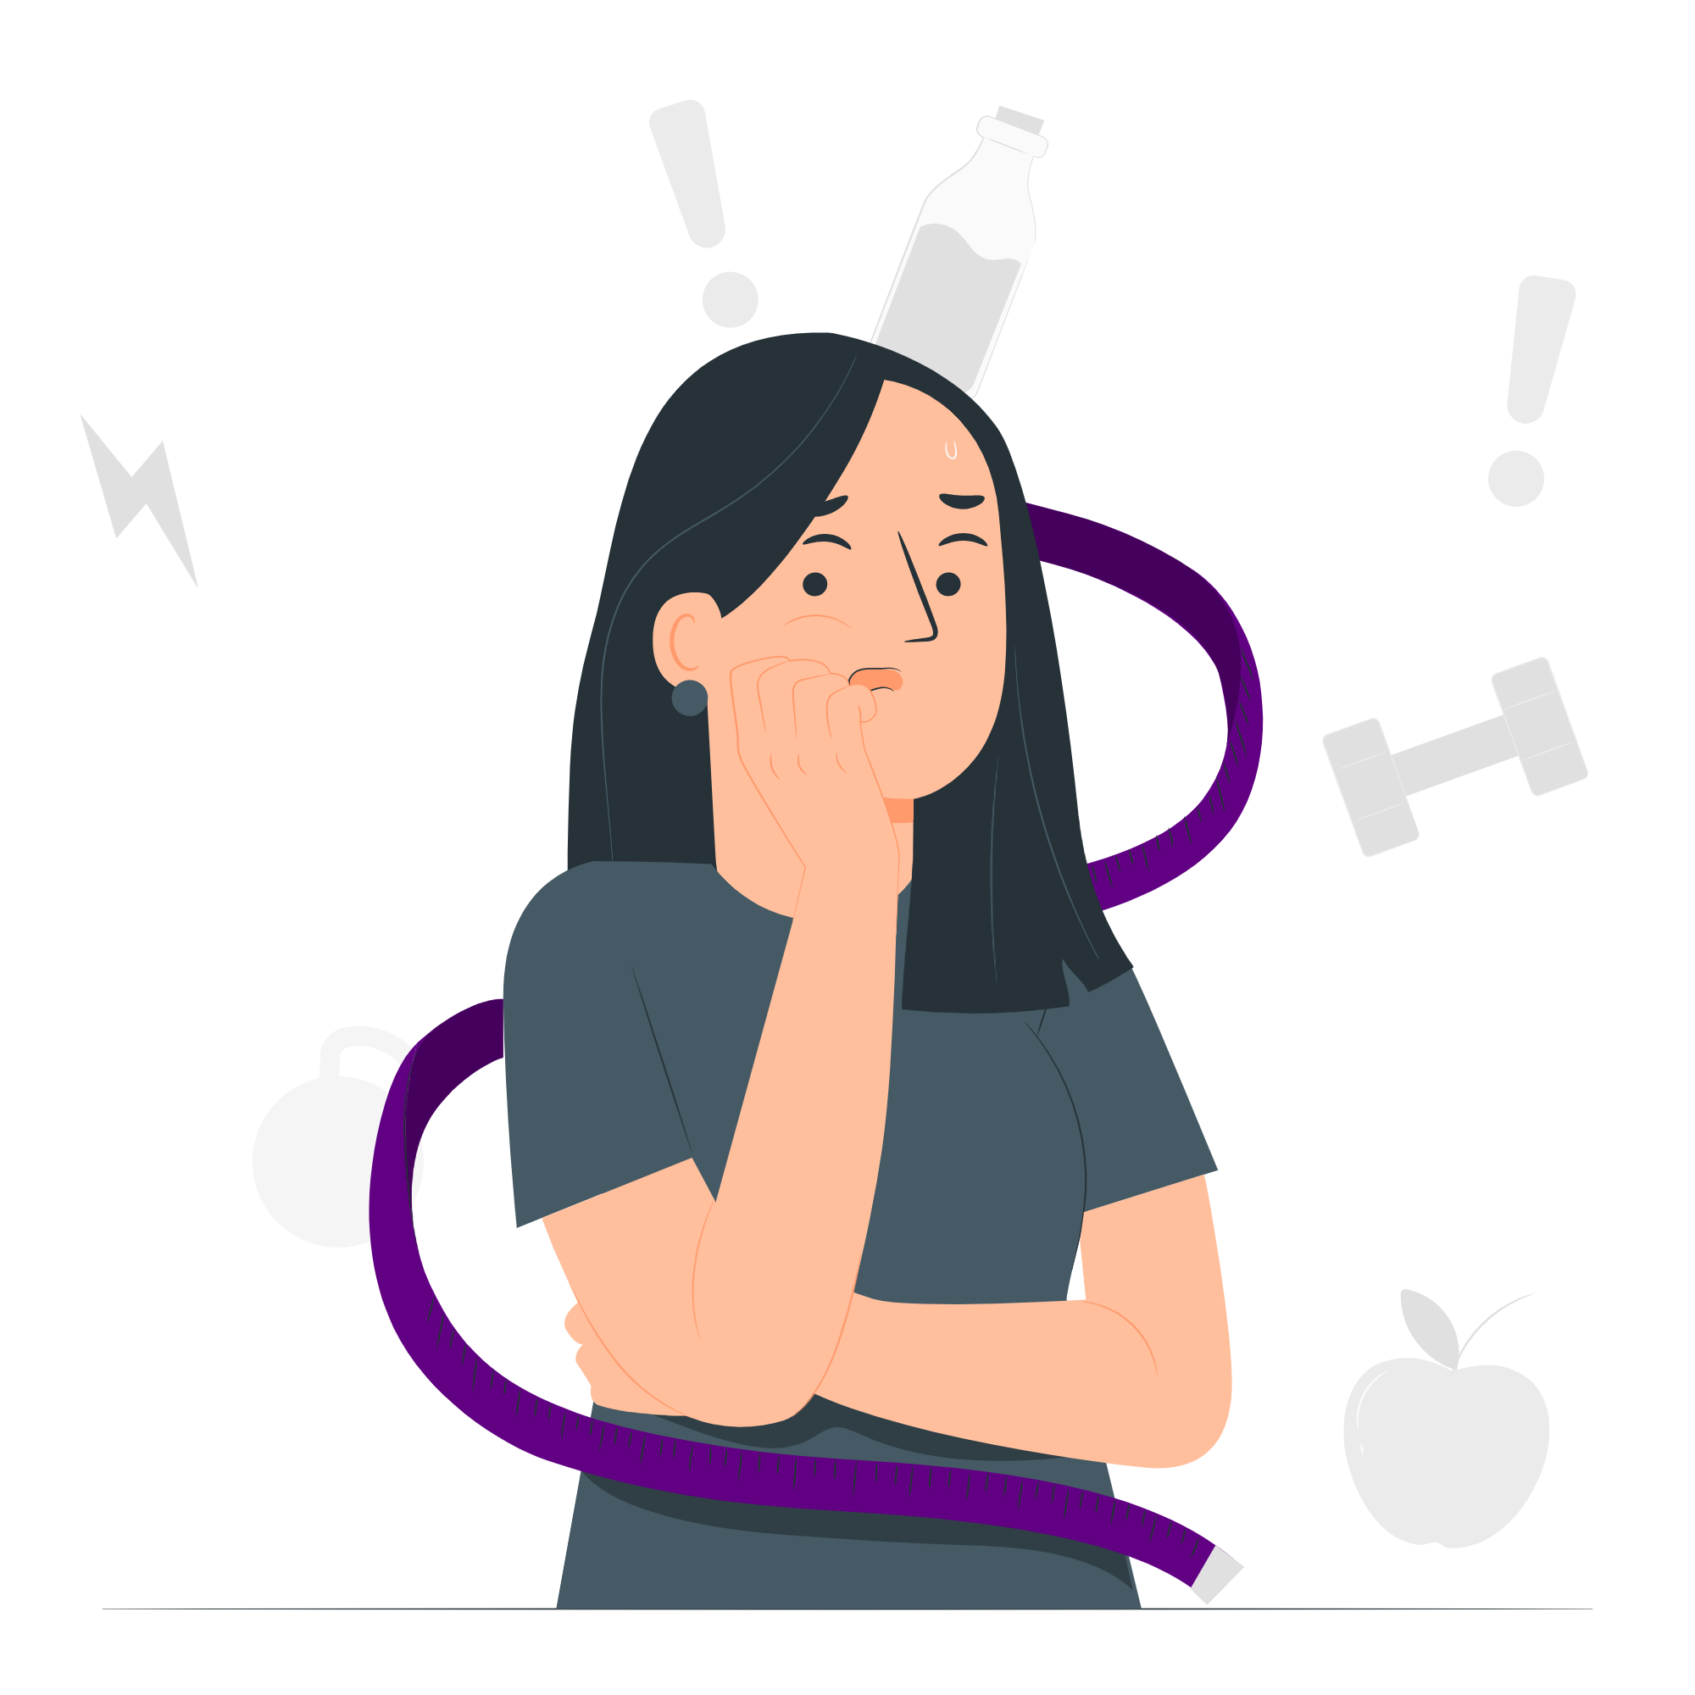
Eu, enquanto:
Quero:
Para:
Preciso que os totens estejam funcionando em tempo integral
Evitar experiências ruins como atrasos e estresse.
Cliente

Slide 10
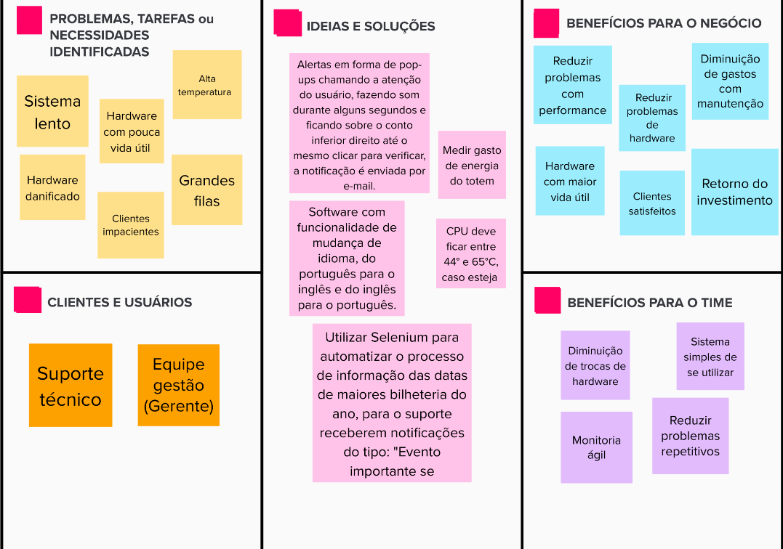
Ingresse
Lean UX Canvas

Slide 11
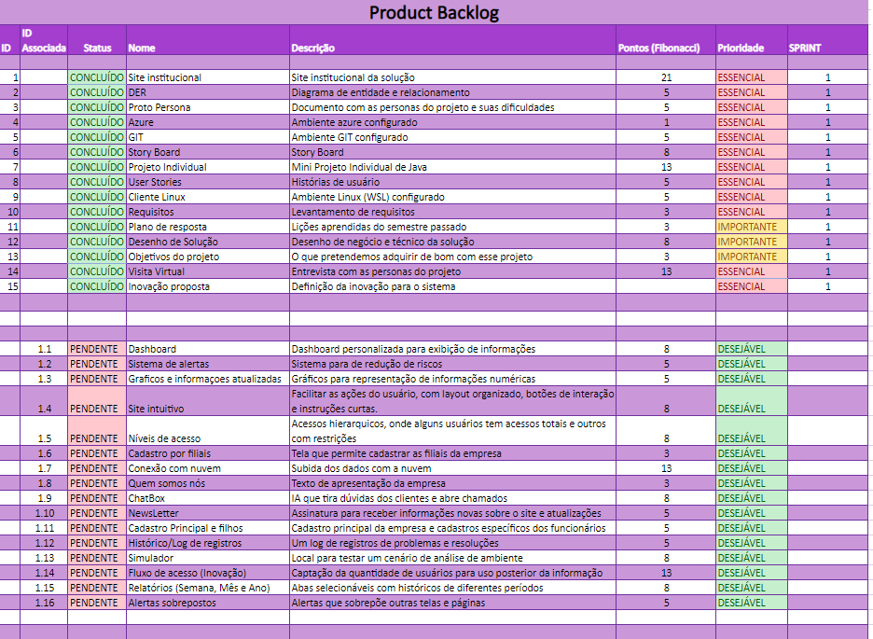
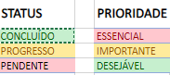


Slide 12
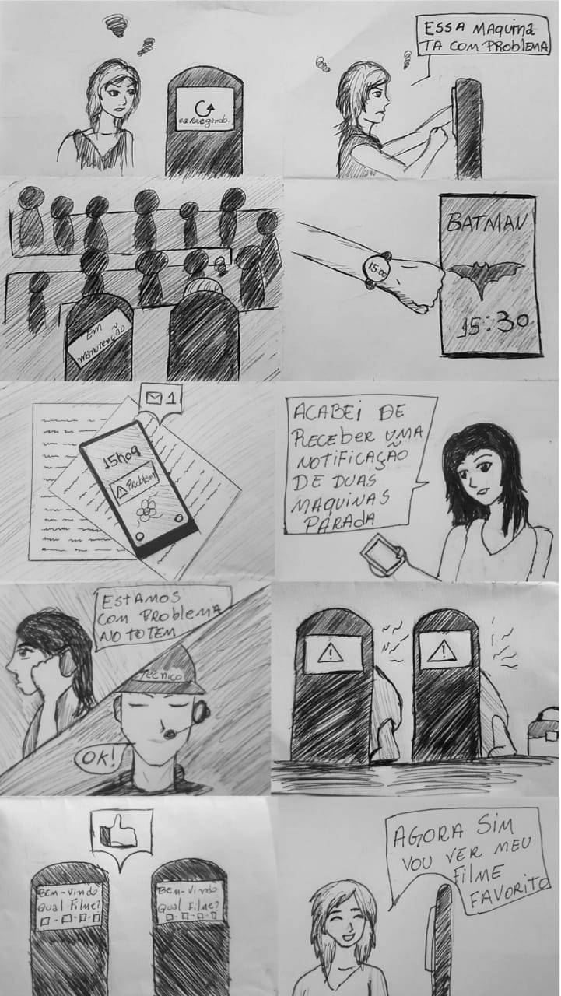
Ingresse
StoryBoard

Slide 13
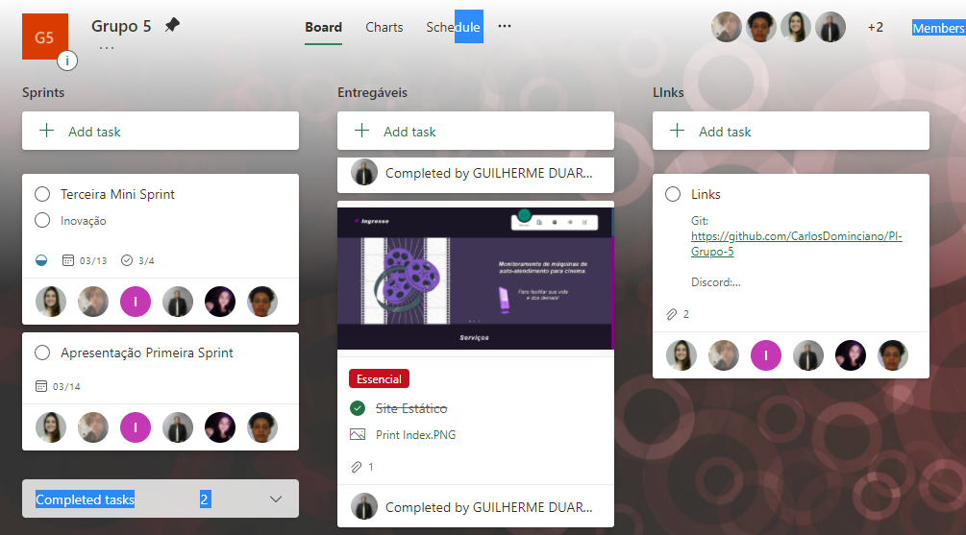
Ingresse
Planner

Slide 14
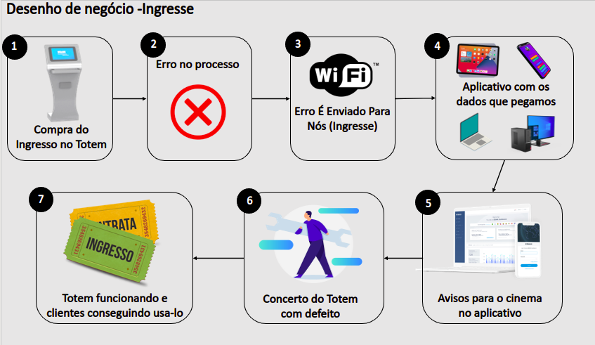
Ingresse
Desenho solução
Desenho de
negócio

Slide 15
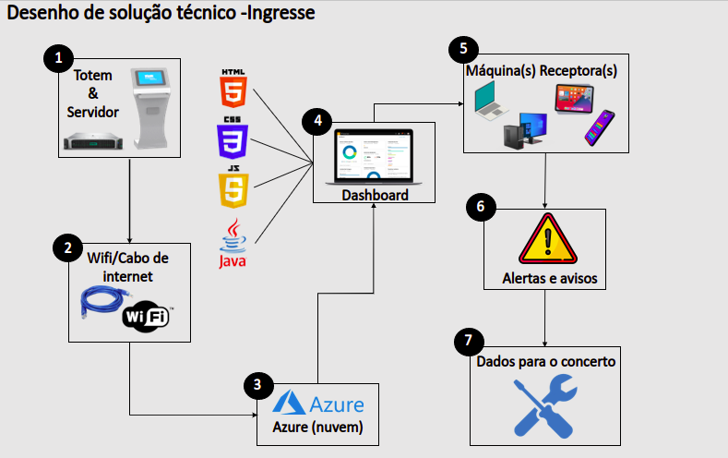
Ingresse
Desenho solução
Desenho técnico

Slide 16

Ingresse
Visita virtual
Totem de Autoatendimento

Slide 17
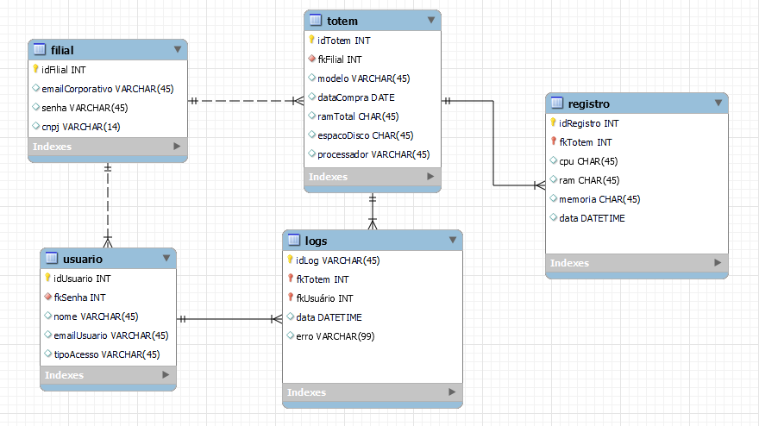
Ingresse
Diagrama BD

Slide 18
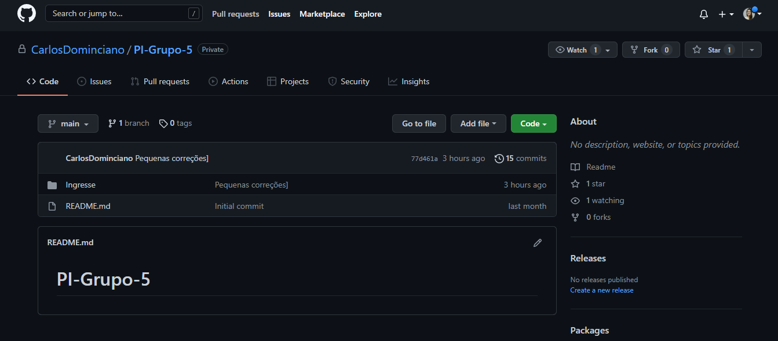
Ingresse
GitHub

Slide 19
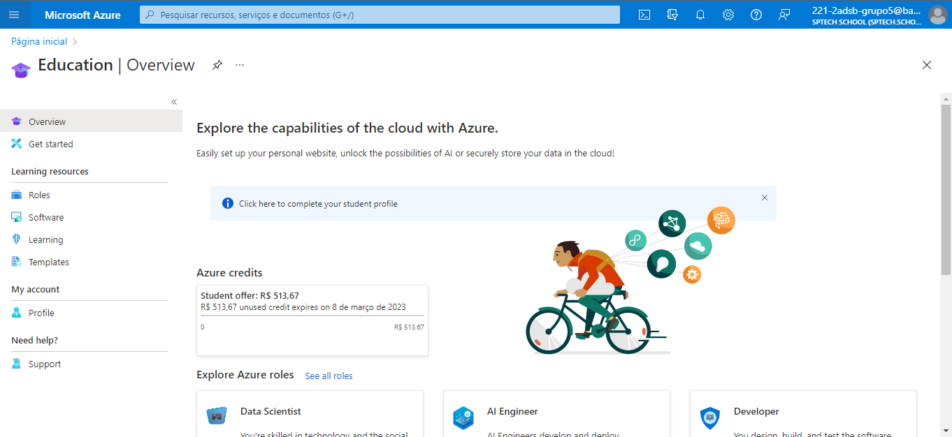
Ingresse
Azure

Slide 20

Buscamos tornar a monitoração e a manutenção do auto-atendimento mais acessível e rentável, com o objetivo de facilitar as cargas de trabalho e precisão de dados obtidos por estabelecimentos e funcionários de atendimento ao público de entretenimentos variados,
através de alertas, dados em forma gráfica e sugestões de planejamentos futuros, poupando gastos a longo prazo com manutenção e gestão de recursos humanos e de equipamento. (TESTE)
Ingresse
Definição de inovação

Slide 21
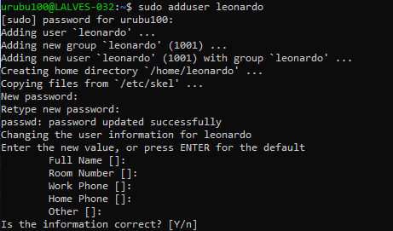
Ingresse
Cliente Linux

Slide 22
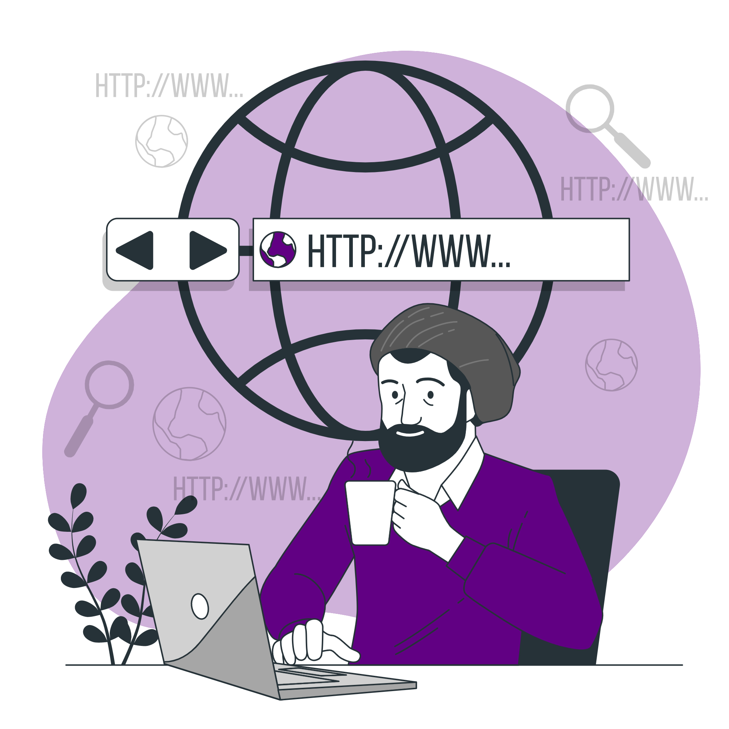
Ingresse
Site

Slide 23

Conclusão
Por meio da gestão e previsibilidade do negócio temos mais controle e conhecimento do ambiente, visto as dificuldades encontradas ao acompanhar o maquinário e seus processos
Sob nossos cuidados nossos clientes terão maior margem de ação em relação a possíveis imprevistos e problemas que poderiam dificultar o funcionamento do estabelecimento, registros de dados, e outras áreas

Slide 24
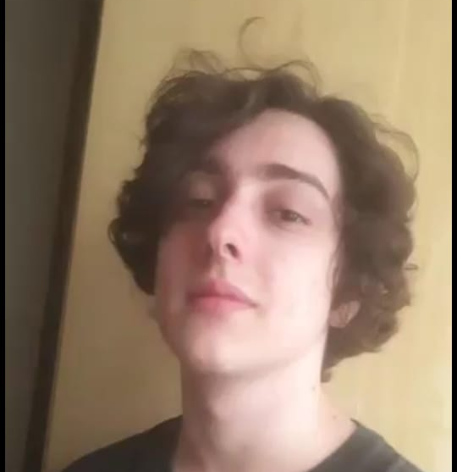
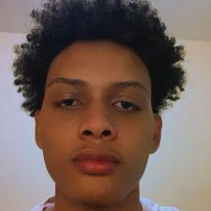
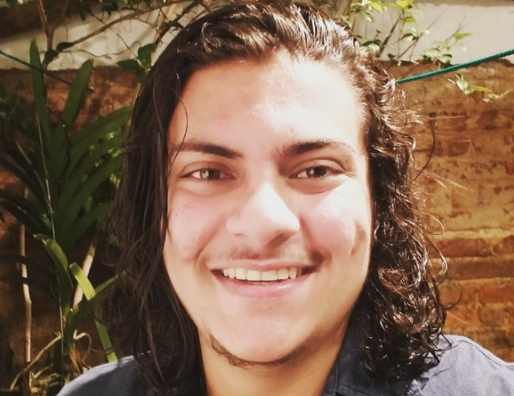
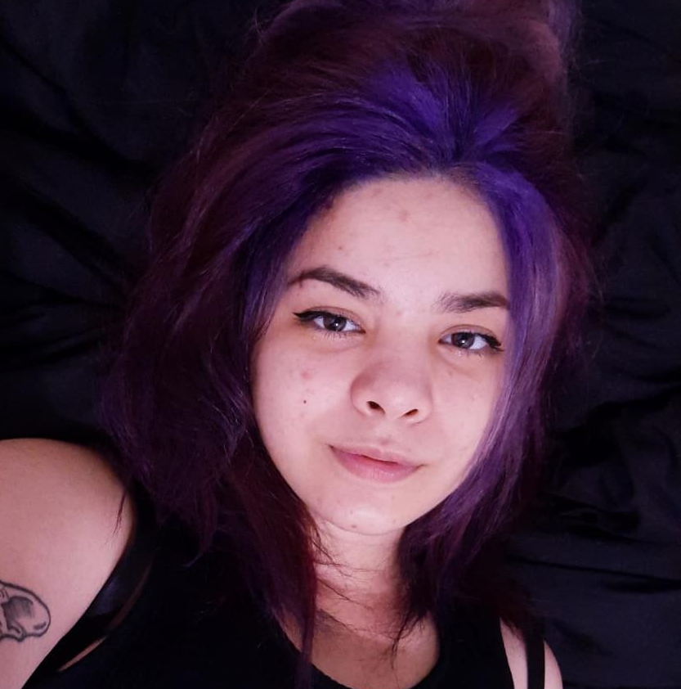
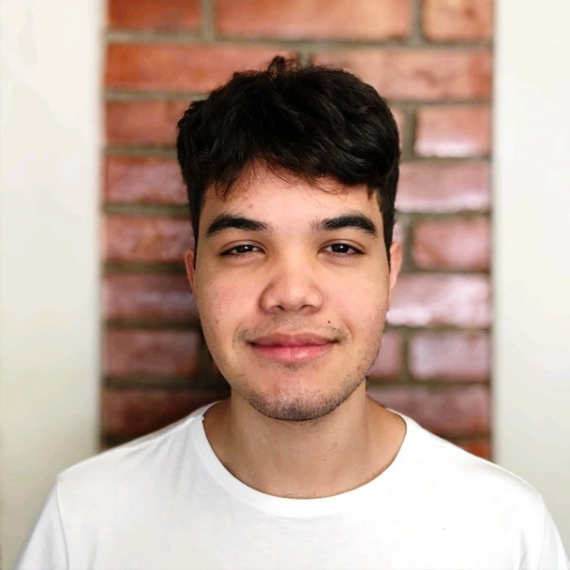
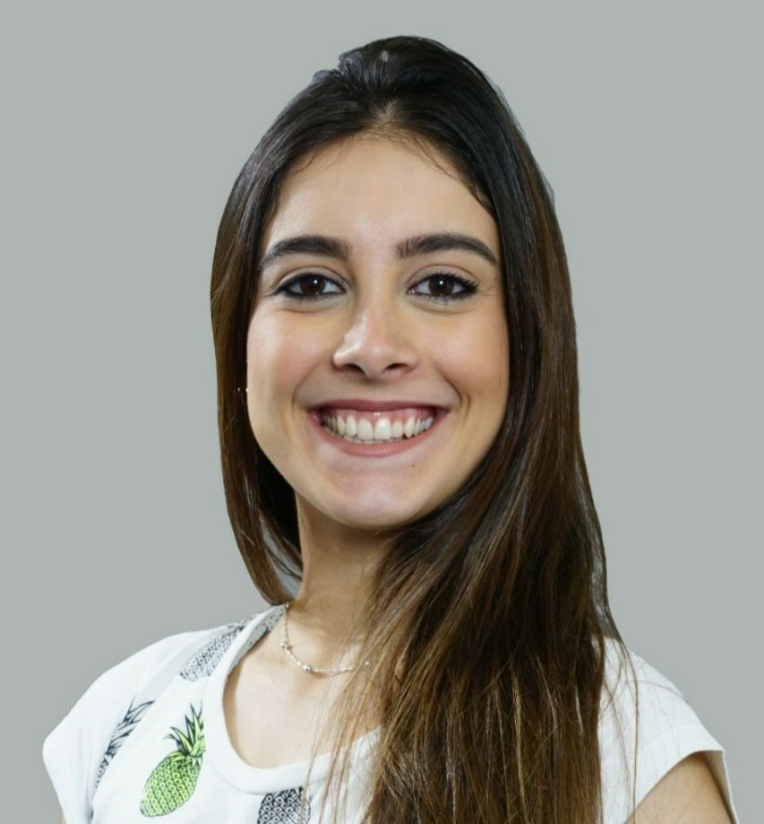
“Agradeço meus colegas, professores e todos que me ajudaram nas dificuldades.”
-Carlos Dominciano
“Agradeço aos professores, e a todo o grupo.”
-Diego Silva
“Agradeço muito ao meu grupo e aos professores!”
-Guilherme Brandão
“Agradeço ao meu irmão, amigos, professores e os colegas do meu grupo por ter trabalhado bem.” -Hanna Santos
“Agradeço ao apoio de todos que possibilitaram minha chegada até aqui.”
-Isaque Renato
“Agradeço a minha família, professores, grupo e colegas de sala.”
-Milena Fazolim
Agradecimentos

